Slide 1


長老總會性別公義委員會介紹
日期2022.4.7 Am:10:00-11:00 星期六 地點:久美教會
分享者:乎乎姆牧師
總會性別公義委員會主委

Slide 2
性別公義創設緣由
內政部2006年施行的性騷擾防治法規定，組織成員、受僱人或受服務人員人數達10人以上者，應設立申訴管道協調處理；人數達30人以上者，應訂定性騷擾防治措施。2008年第53屆台灣基督長老教會總會通常議會成立「性別公義委員會」，推動總會屬下機關組織也成立「性別公義部」，共同防治輔導有關家庭暴力、性騷擾、性侵害事件。

Slide 3
認識性別公義的理念
性別公義議題已是一種普世關注的議題，性別主流化也成為落實性別平等的一種策略，我教會應秉持維護社會公義的信仰立場，更加積極地在教會生活裡，落實性別公義的理念，將性別平等的觀念挹注在各樣的事工計畫中，形塑信徒的屬靈生命內容，展現出自由、平等與豐富的活力，
自2008年53屆總會年會成立性別公義委員會以來，推動總會屬下之機關組織也成立性別公義部，共同防治輔導有關家庭暴力、性騷擾、性侵害事件。
2013年第58屆總會年會完成組織條列修訂，本委員會的任務正式轉型為的倡導性別公義的角色，促使性別地位有實質的平等，消除一切性別歧視，建立和諧互助的夥伴關係，營造性別平等的友善環境。

Slide 4
設立目的
使本會更有效能的倡導性別公義相關議題，促使性別角色地位有實質的平等，消除一切性別歧視[國內延生:國內現行性平相關的法律是「性別工作平等法」、「性別平等教育法」[性騷擾防治法]。]，建立教會、中會及總會互助的夥伴關係，策畫短程、中程、長程的事工重點及策略，營造教會性別平等的友善環境。

Slide 5
一、倡導性別公義事工
1.呼籲各中會/族群區會及總會屬下各機構成立性別
公義部門，並推動相關事工。
2.透過性別公義紀念主日(11 月第一主日)，倡導性
別公義理念，落實聯合國制定的《消 除對婦女一
切形式歧視公約》（簡稱 CEDAW）
3.製作教會性別圖像，呈現信徒性別比及中會/族群
區會領導層級性別比。
4.推動落實「性騷擾防治措施、申訴及懲戒辦法」。
5.推動 Thursdays In Black Campaign 禮拜四穿黑服運
動，以表達反對任何形式性別暴力 的發生。

Slide 6
二、性別平等教育事工
1.與各中會/族群區會之性別公義、婦女、教
社等合辦有關防治家庭暴力、性別暴力、 性
騷擾的講座及研討會，落實性別實質上的平
等。
2.性騷擾防治實務座談會、性騷擾案件調查
人員專業訓練。
3.透過公報或女宣的報導，讓教會瞭解性別
公義的進展。(11 月 6 日)

Slide 7
三、普世關係事工
1.和國內外教會組織、社會機構共同
關心性別公義議題。
2.派員參加普世教會組織有關性別公
義有關之國際會議及工作坊

Slide 8
四、對中區會事工
1協助中區會辦理兩性平等意識教育、
教育研討。
2參會總會性別公義委員會的教育研
習會。
3落實中區會辦理性騷擾防治實務座
談會、性騷擾案件調查人員專業訓練。

Slide 9
2021 年性別暴力防治研討會/講座，目前各中會/族群區會執行狀 況
泰雅爾 3/13 羅蘭教會 對象:牧者、會友 。主題:教會中兩性服事的 衝突。講師: 蘇貞芳牧師 。
台北 5/1 大稻埕教會，對象: 牧者、會友。主題: 教會如何面對性騷擾 議題。講師: 郭士賢教授。
台北 10/17 -18 地點:溫泉酒店。對象: 牧者 。主題:如何撰寫性騷擾申訴 處理報告。講師: 郭士賢教授。
排灣 11/6 佳義教會，對象: 牧者、長執 團契幹部 。主題:1.教會如何面對性騷擾和性侵害議題。 2.如何撰寫性騷擾調查報告。講師: 郭士賢教授。

Slide 10
2022 性別暴力防治事工合作方案
為增強教會對性別公義的重視，關心並善處教會內每一件有關防家庭 暴力、性侵害、性騷擾等事件，鼓勵中會/族群區會、教會以牧傳、長 執、信徒為主體，合辦有關性別平權暨家暴防治研討會，以實踐上帝 的公義與和平。

Slide 11
性騷擾防治實務訓練方案
目的：
1、提升各中會/族群區會相關業務承辦人員及調查人員之性騷擾防治工作 專業知能與服務品質。
2、促進各教會性騷擾防治工作之經驗交流，發展在地化性騷擾防治經驗 與工作模式。

Slide 12
數位性別暴力防治研討會
源起：網路資訊科技的迅速發展，資訊傳遞快速便利，另一方面也因數位網路及 資訊科技的普遍化，讓不良的有心份子利用網路的匿名性，衍生出各種新 興型態的數位性別暴力，為有效防止數位性別暴力事件發生，本會應加以 宣導防範。
目標：提升對網路世界的警覺性，了解數位性別暴力的類型及防範措施，教導 教會會友自我保護，防止數位性別暴力事件的發生。 時間：2022 年 5 月 10~11 日(禮拜二~三) 地點：高雄中華電信。

Slide 13
2022 年中會/族群區會領導層級性別比例表: 中區會委員會、牧者、傳道師。總委會、各委員會。
各中會/族群區會成立性別公義部
未成立:南布/魯凱(教社)/賽德克(教社)
各中會/族群區會成立性騷擾處理委員會調查
已成立:布農、泰雅爾、鄒族

Slide 14
性別公義與性平法律
長老教會各機構運作相關的國內現行性平相關的法律是「性別工作平等法」、「性別平等教育法」。
這兩個法是近十年才立法通過的特別法，並都訂有施行細則。其中特別是對於職場的性別歧視、不平等待遇、性騷擾、性霸凌等現象，有很明確的定義與罰則，甚至要求各機關及學校都必須在內部成立處理性別平等問題的功能性小組或常設機制，並訂定自己的施行辦法。

Slide 15
什麼是性別公義？
性別公義事工能做什麼？不是立即陷入同志議題的立場爭論，而是應該先思考站在信仰的立場，我們該如何面對日常生活的性別議題、提出什麼看法教導我們的信徒。
各地的堂會以及教會所屬機構、學校都要正視這樣的問題，開始討論反思我們的性別態度，釐清根據聖經的性別意識。

Slide 16
這幾年所關心的議題
2016年所舉辦的研討會主題定為「成為重要他人：家庭暴力防治」，不只是導正「家醜不外揚、為維繫婚姻容忍」等不當觀念，也針對輔導目睹兒少、知情旁觀者，進行專講和討論。
2017年舉辦性別平權與信仰反思研討會，透過重新審視聖經性倫理觀，探討教會如何面對現代社會議題。
在性別世界裡，仍有恐懼與傷害的事件，這也是性別公義之所以重要且需要被教會討論教育的原因，好讓人學會在完全的愛裡彼此疼惜。
性別公義中最關心的是，如何建構女性主體意識，尊重每個獨立個體的人格尊嚴，達到實質上的性別平等。
舉辦性騷擾防治進階、專業訓練，也歡迎各中會／族群區會舉辦性騷擾、性侵害、家庭暴力防治等性別公義相關活動

Slide 17
教會困境
從小女性被教育要為他人而活。這個他者可能是自己家族、另一半家族、另一半事業、孩子、孩子成年後組成的家庭……。連嫦美感嘆，「好像沒有這些，女性自己的成就、學歷、才能，都沒有價值。」
在教會裡，也有這種歧視與壓迫，雖然不少教會都強調內部平等關懷照顧會友，但教會整體趨勢都是男性居多，像是各委員會、中會代表、小會長老、教會長執等代表，幾乎都由男性擔任，從教會性別圖像統計就一目瞭然。
雖然有規則訂定保障女性名額，然而女性從小被限制意見表達，忽然將發言權交還給她們，她們也無法適當表達自己.
針對性暴力與性別歧視事件，教會不談論、不重視：信徒認為這不是美好的見證。教會若要真正落實性別公義，先從觀念情感教育。透過適當表達真實情緒，來理解男女性別氣質不是絕對，每個人都有獨特性。

Slide 18
教會問題
當社會不斷推動性別平等，呼籲正視性教育重要性時，教會仍以信仰為由，不願直視性平教育之迫切性。教會若認為對事件的原諒、寬容勝過譴責、揭發，那麼教會將成為包庇的地方，若在性侵、性騷擾事件發生後，教會仍只強調同心禱告，並以大衛、參孫也曾犯罪來模糊事實，不肯正面面對性平問題與罪惡的存在，教會便無法改革、與社會脫節。若教會在性別議題上沉默，便是加害者。

Slide 19
◆PCT中會與教會的責任與義務
依據PCT中會主義的體制，各中會/族群區會有責任和機制處理所屬各教會的問題。
而中會/族群區會是所轄各教會的場所主人，依據「辦法」第四～七條規定：教會有責任及義務定期實施工作場所預防性騷擾的教育訓練，實施性別平權及性騷擾防治課程；受理性騷擾申訴的管道，也應在網頁、公佈欄等工作及服務場所顯著之處公開揭示，
且須明確載明申訴案件的受理專線。而處理申訴案件的保密原則、調查原則及迴避原則均詳載於「辦法」第十五～十七條。

Slide 20
《台灣基督長老教會性騷擾防治措施、申訴及懲戒辦法》
社會上有「性平三法」：《性別工作平等法》《性別平等教育法》及《性騷擾防治法》，而台灣基督長老教會2018年通過實施的《台灣基督長老教會性騷擾防治措施、申訴及懲戒辦法》保護對象包含所屬人員、受服務人員或求職者，因此不只牧長、會友，慕道友、派遣勞工、實習生等都納入。
呼籲每個中會／族群區會都應有性別公義部，並邀集不同性別、職務者組成性騷擾申訴處裡委員會，
教會如何面對性騷擾議題，總會已有相關法規，另應加強性別平等意識教育、熟悉通報管道與程序.

Slide 21
◆中會的「性騷擾申訴處理委員會」組織
PCT各中會性別公義部或各中會的中委會或教會小會應設置「性騷擾申訴處理委員會」，
以受理性騷擾申訴案件。為避免教會組織中權力結構造成對案件的隱匿與袒護，讓申訴人退縮不敢舉報，或在調查過程造成二度傷害，
特別在「辦法」中明定處理申訴案件的委員，專業人員(法律、社工、心理、輔導、精神科醫師)不得少於二分之一，女性不得少於二分之一，單一性別不得少於三分之一，
為了是希望在處理過程能減少教會組織的權力干預或消極冷處理，同時也協助牧師、長老在釐清申訴案件過程中，避免捲入教會內信徒之間關係的權力糾葛中。

Slide 22
◆如何向中會提出申訴案件
PCT各中會/族群區會要設置性騷擾申訴受理專線及人員，來受理申訴案件。
申訴人填寫申訴書，交給受理人員後即完成申訴行為。
若受害者是以電話申訴，受理人員應將申訴內容填寫在申訴書中，經向申訴人朗讀或請申訴人閱覽，確認申訴內容無誤後，再經由申訴人親自簽名或蓋章，才完成申訴行為。
適用性騷擾防治法事件的申訴，申訴期限為一年，若申訴書或經言詞作成的紀錄不合規定，而其情形可補正者，受理人員應通知申訴人於14 日內補正。
當中會受理性騷擾申訴案件後，交由申訴處理委員會召集人召開會議，需於申訴提出或移送申訴案件到達日起七日內開始調查，並於二個月內結案，必要時，得延長一個月，並通知當事人。

Slide 23
◆教會如何預防性騷擾行為的發生
若有人受到性騷擾時，要勇於申訴揭發，讓加害人曝光，產生嚇阻作用。
張貼「禁止性騷擾」圖片，充分告知教會信徒申訴管道，並以友善的態度、保密的原則，協助申訴人提出申訴，以防止性騷擾事件再發生。
人與人交談互動之間，不要隨意做出具有性意味或性別歧視之言詞或行為。
定期舉辦性別平等課程，培養性別平等意識，建立性別友善的教會生活。

Slide 24
◆教會牧長如何陪伴雙方當事人走向治癒的旅程
性騷擾申訴案件經提出後，雙方需要經過數月的調查時間。
在這過程中，教會牧長若從當事人口中得知所發生的事件後，原則上要予以保密、不介入是非對錯的評斷，並進行牧養陪伴。
教會牧長陪伴雙方當事人配合處理委員會的調查，若調查最後屬實，經各中會中委會或教會小會懲處執行後，牧長對於受害人及其家人仍須以愛與尊重的態度，來面對後續產生的影響。
針對加害人，牧長也須陪伴、鼓勵當事人勇於面對自己的錯誤，承擔應有的結果；並輔導加害人補償被害人的機會，使加害人、被害人雙方透過共同參與的溝通，表達心聲，讓加害人了解到因自己的錯誤所造成的傷害，並有向受害人道歉的機會，
讓受害人的尊嚴得到修復，內心受到上帝公義的安慰。牧長最後要還要協助雙方及其家人的人際關係，得到應有的修復和上帝的醫治。

Slide 25
台灣目前性別暴力預防系統 分三級:
(一)初級預防：提升全民防暴意識
1.向下紮根，普及預防教育：我國《家庭暴力防治法》與《性侵害犯罪防治法》
訂有中小學每年應辦理 4 小時以上之性別 暴力防治課程，培養兒童及少年性別暴力 防治觀念與素養。
2.社區參與，全民攜手反暴力：為深 化「暴力零容忍」社區意識，將社區參與 精神向下紮根，自 2013 年起推動社區防暴 紮根計畫，透過評選機制擇優補助社區經 費執行各類性別暴力防治創意宣導方案， 鼓勵社區守望相助，打造零暴力生活圈。
3.建立智庫，豐富反性別暴力資源 網：反性別暴力資源網

Slide 26
(二)次級預防：整合網絡與通報、精進專 業人員素養 1.優化通報，網絡整合無縫接軌 (1)設置 113 保護專線，為亞洲第 1 支 全國性的保護熱線，提供家庭暴力及性侵 害等案件 24 小時全年無休之通報及諮詢
(2)建置全國保護資訊系統及個案處 理流程控管系統，並整合「家庭暴力高危 機個案網絡會議作業平台」、「精神照護資 訊管理系統」及「自殺防治通報系統」，以 即時掌握家庭暴力高危機案件，協調網絡 成員啟動救援服務。 2.培植人力，精進專業人員素養：確 保各直轄市、縣（市）依實際需求配置充 足的保護性社工人力，並保障其工作安全 與福利待遇。
(三)三級預防：深化救援保護量能、落實 加害人處遇執行 1.厚實服務，提供多元保護措施：為 落實被害人保護扶助工作，提供被害人多 元處遇服務方案，包括庇護服務、司法協 助、被害人直接服務、原鄉部落家庭暴力 防治方案、就業輔導、目睹兒少輔導等方 案。

Slide 27
(一)全面啟動一級預防宣導工作 1.完成「防暴優先區，暴力零容忍」 社區扎根防暴計畫，透過大眾宣導全面扎 根，以強化社會安全網。 2.發展監測機制與實證基礎，
(二)提升二級預防資源量與質
1.暢通多元通報管道，建立通報決策 標準化，提升防治網絡通報與服務品質。
2.策進目睹家庭暴力兒童少年、成人 及老人保護服務措施與流程，優化性別暴 力防治全人服務。
3.建立質量兼具的保護性社工專業制 度，充實保護性社工人力的數量與服務品 質，建立訓練及登錄認證機制。

Slide 28
(三)強化三級預防網絡建置
1.培力及開發民間參與防暴工作之量 能，公私協力挹注防治資源，均衡城鄉資 源差距。
2.發展以被害人需求為核心之專業服
3.強化加害人多元處遇模式，持續挹 注相關處遇資源，並整合社政、精神醫療 與心理衛生之專業合作，預防再犯。 4.建立各類保護性案件服務流程，並 運用保護資訊系統以流程控管方式進行案 件處理及時效掌握，提升個案服務品質。

Slide 29

性騷擾防治指南

Slide 30
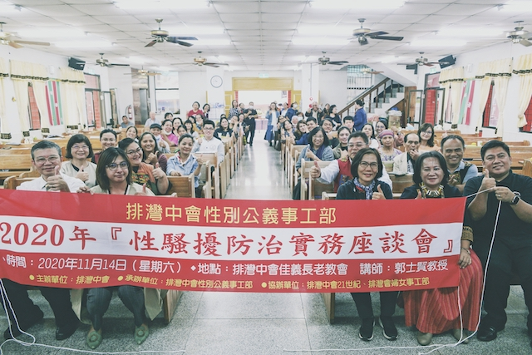

Slide 31
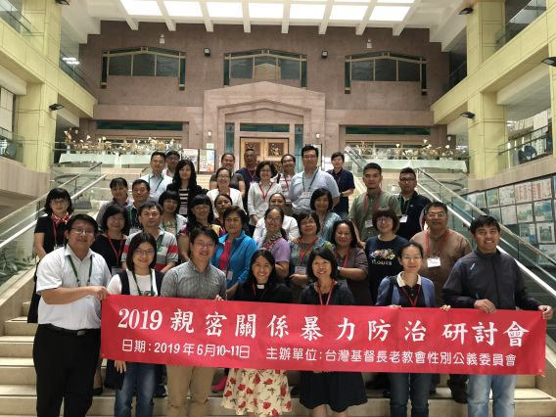

Slide 32
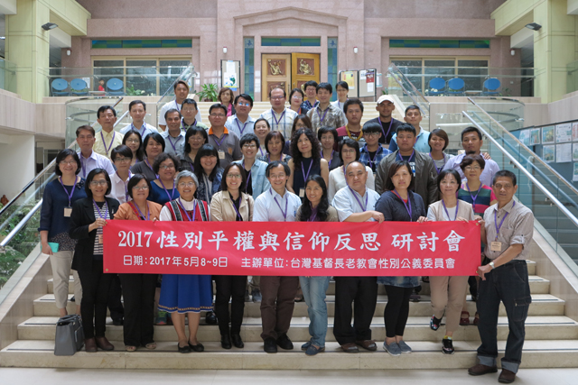

Slide 33
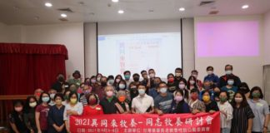
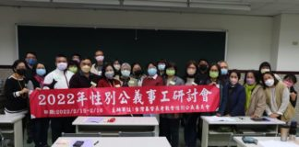

Slide 34
謝謝領聽 願神祝福

